Slide 1
Практичне завдання 3
3.1, 3.2, 3.3

Slide 2
3.1. Алфавіт дискретного джерела налічує N = 250 символів, які кодуються завадостійким двійковим кодом довжиною n = 8. Визначити надлишковість коду.
Довжина рівномірного двійкового коду: k = ⌈log₂N⌉ = ⌈log₂250⌉ = 8
Надлишковість коду: ρ = 1 - k/n = 1 - 8/8 = 0

Slide 3
3.2. Визначити кодову віддаль між двійковими комбінаціями A=0101 та B=1111 двійкового коду та записати всі комбінації, які знаходяться від комбінації A на кодовій віддалі d = 3.
d(A,B) = w(A⊕B) = w(1010) = 2
Кількість комбінацій: С₄³ = 4
1: 0101⊕0111 = 0010
2: 0101⊕1011 = 1110
3: 0101⊕1101 = 1000
4: 0101⊕1110 = 1011

Slide 4
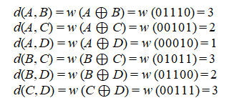
3.3. Визначити мінімальну та максимальну кодові віддалі Хеммінга d між комбінаціями A = 11101, B = 10011, C = 11000, D = 11111 двійкового n-елементного простого коду.
d_{min} = 1; d_{max} = 3.

